Slide 1




Администрация Климовского района
Брянской области
Обзорно-информационный материал
проведения в Климовском муниципальном районе мероприятий, посвященных
Всемирному дню охраны труда
по теме «Революция в области охраны труда и техники безопасности: роль искусственного интеллекта и цифровизации на рабочем месте».

Slide 2
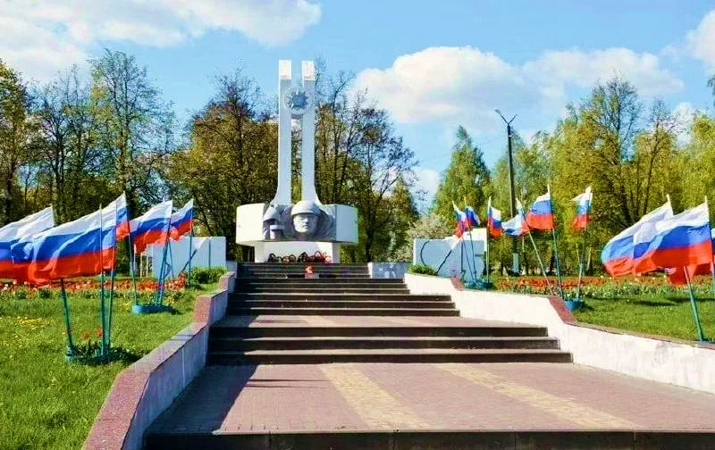


Муниципальное образование
«Климовский муниципальный район»
Брянской области

Slide 3
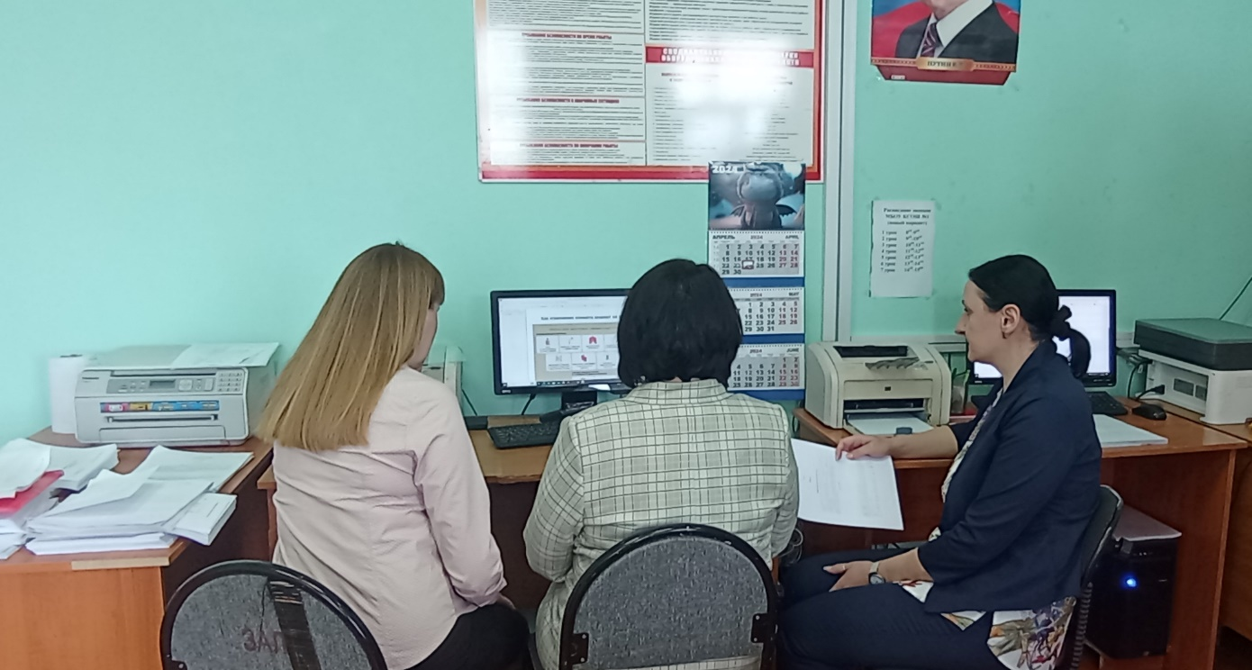

На территории МБОУ «Климовская СОШ № 1»,
прошел семинар на тему: «Новые способы защиты работников от травм, несчастных случаев и профессиональных заболеваний, оценки и управления профессиональными рисками».

Slide 4
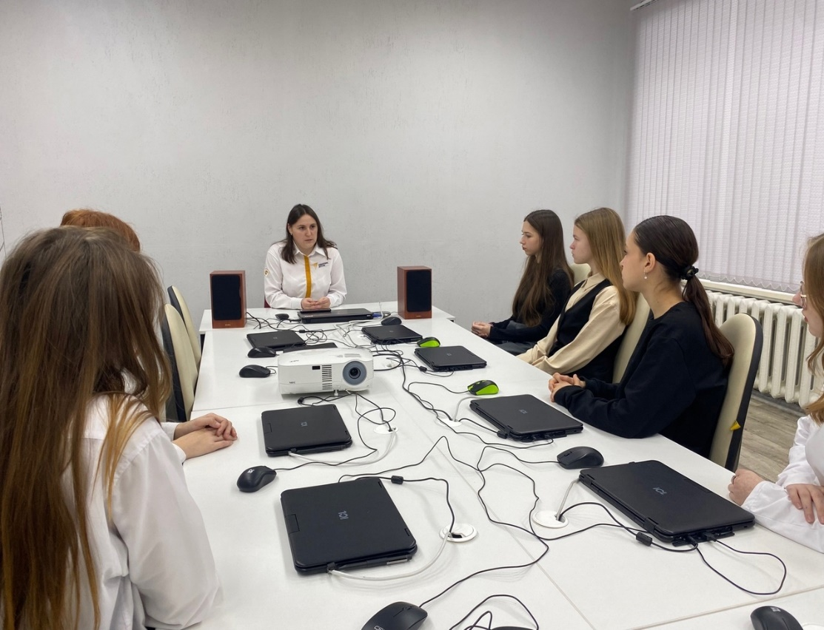
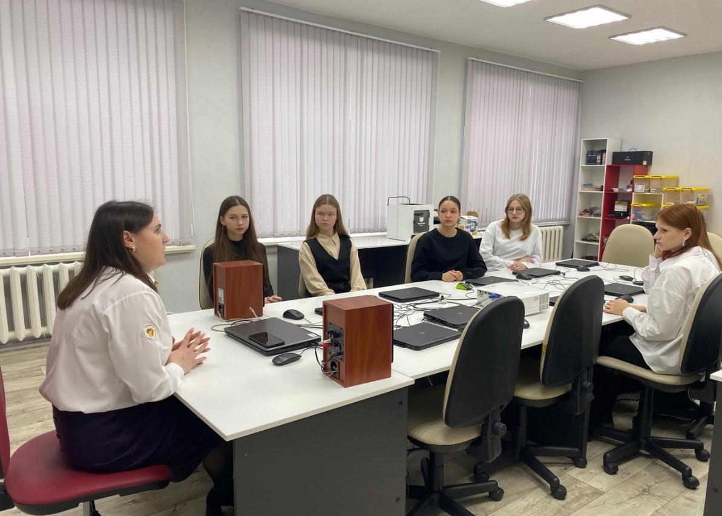

В МБОУ «Климовская СОШ № 3» прошло обсуждение на тему: «Роль искусственного интеллекта и цифровизации на рабочем месте».

Slide 5
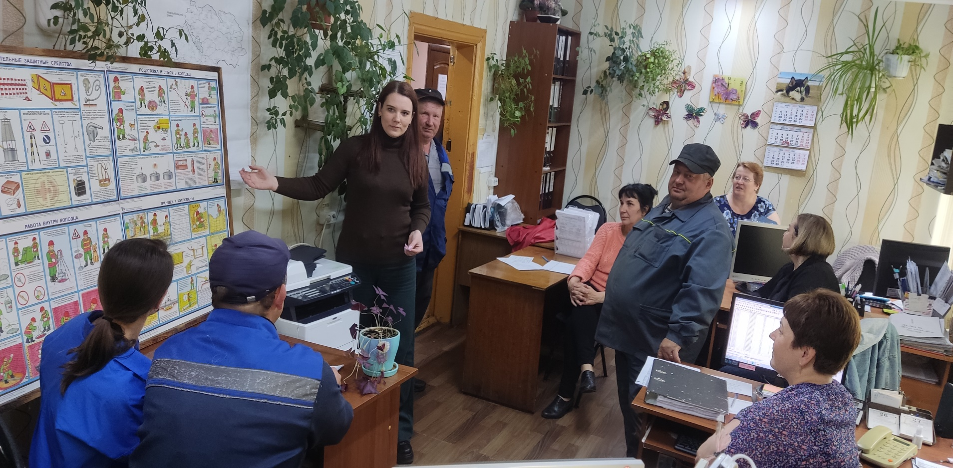

В МУП «Климовский районный водоканал»
Прошла лекция на тему: «Техника безопасности на рабочем месте».

Slide 6
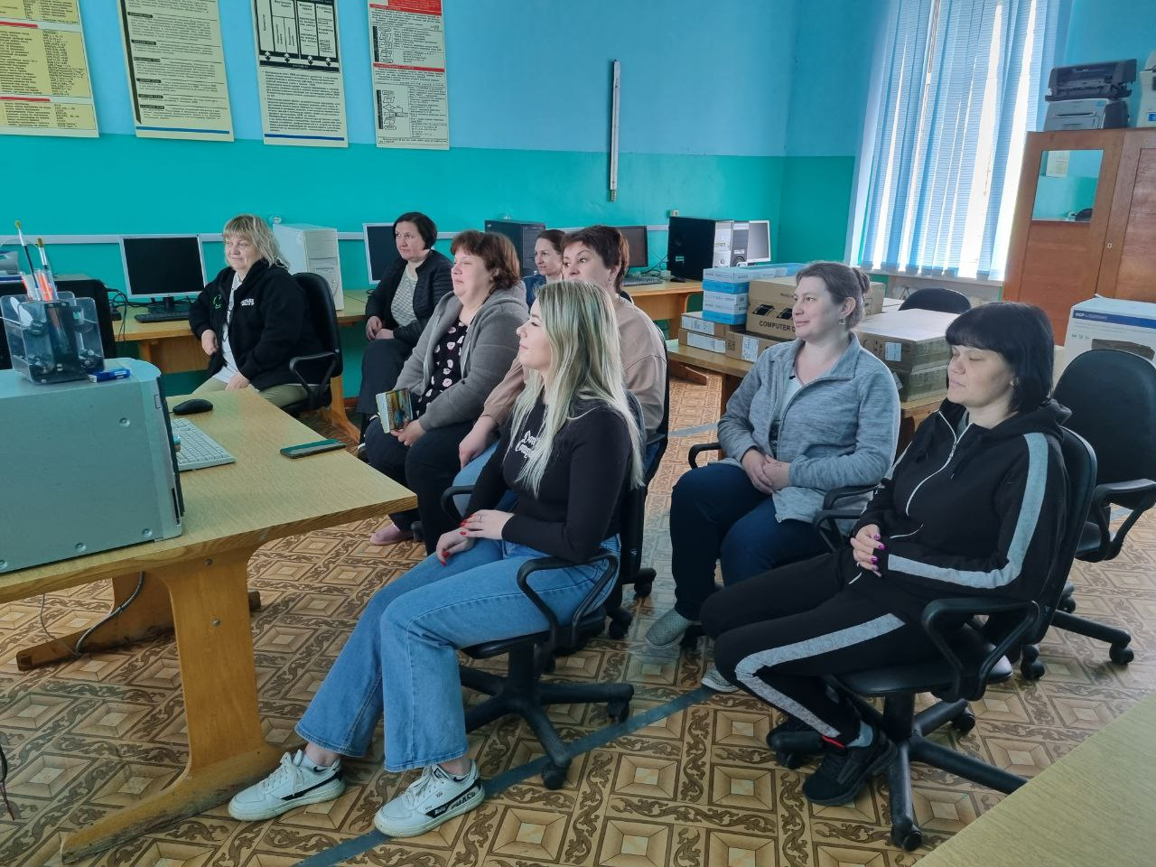

В МБОУ «Каменскохуторская СОШ» прошла лекция на тему: «Безопасность здоровой рабочей среды».

Slide 7
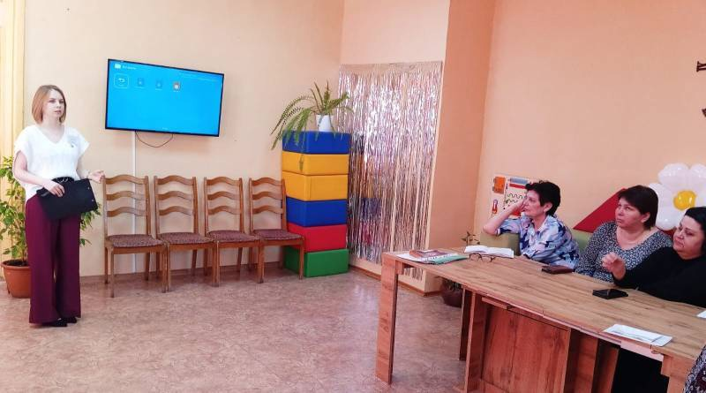
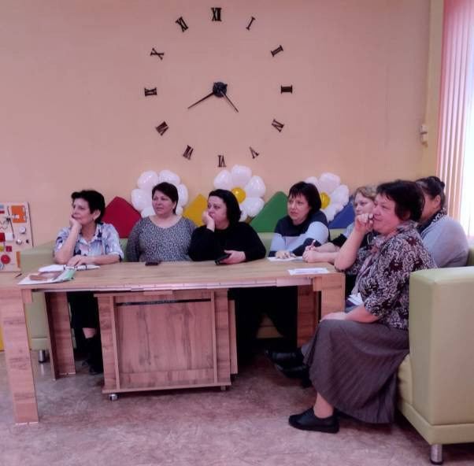

В ГБУ Брянской области "Комплексный центр социального обслуживания населения Климовского района» прошла лекция на тему: «Уменьшение количества несчастных случаев на работе».

Slide 8
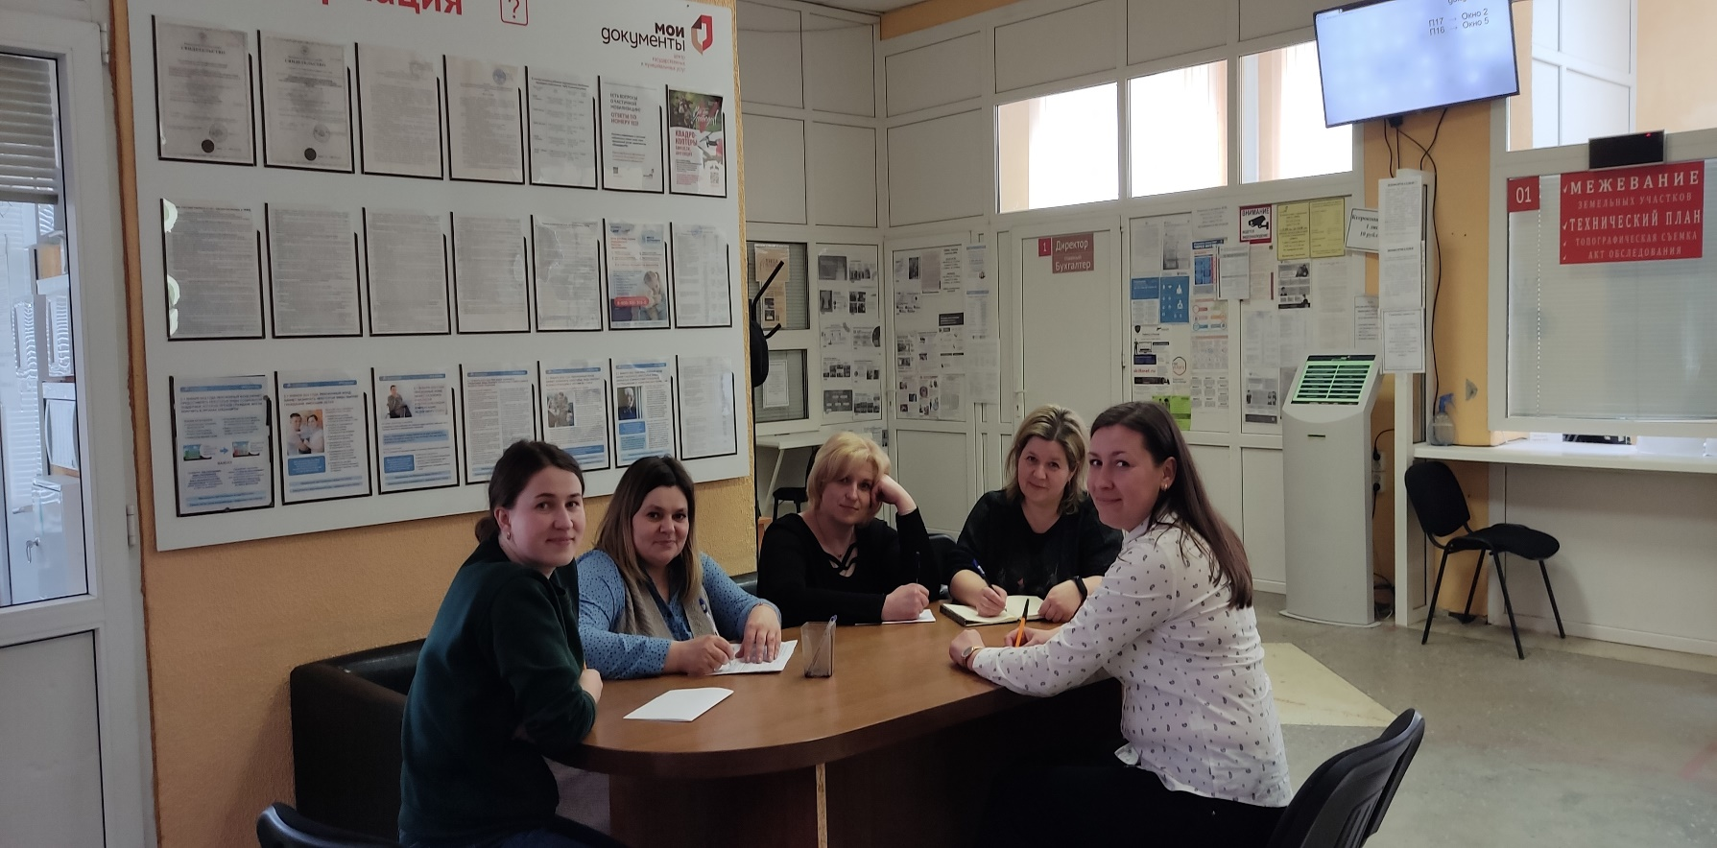

В МБУ "МФЦ ПГ и МУ в Климовском районе« прошла беседа на тему: «Профилактика нарушения требований соблюдения правил безопасности».

Slide 9
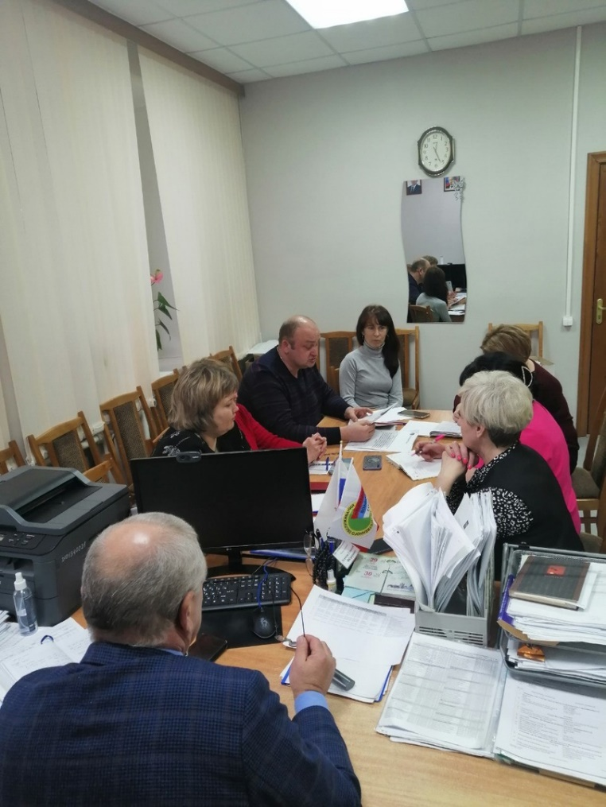
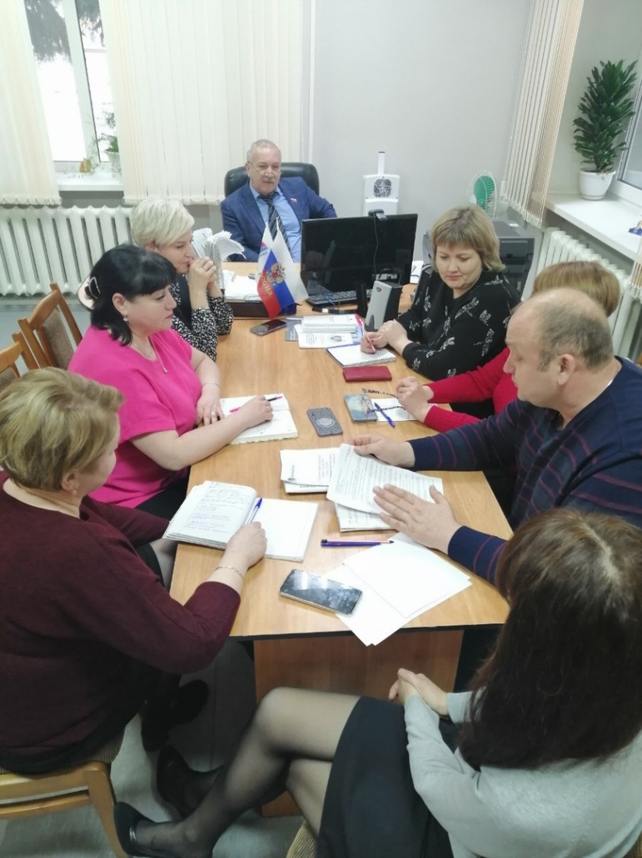

В ГКУ Брянской области
«ОТДЕЛ СОЦИАЛЬНОЙ ЗАЩИТЫ НАСЕЛЕНИЯ КЛИМОВСКОГО РАЙОНА»
состоялся круглый стол на тему: «Новые способы защиты работников от травм, несчастных случаев и профессиональных заболеваний».

Slide 10
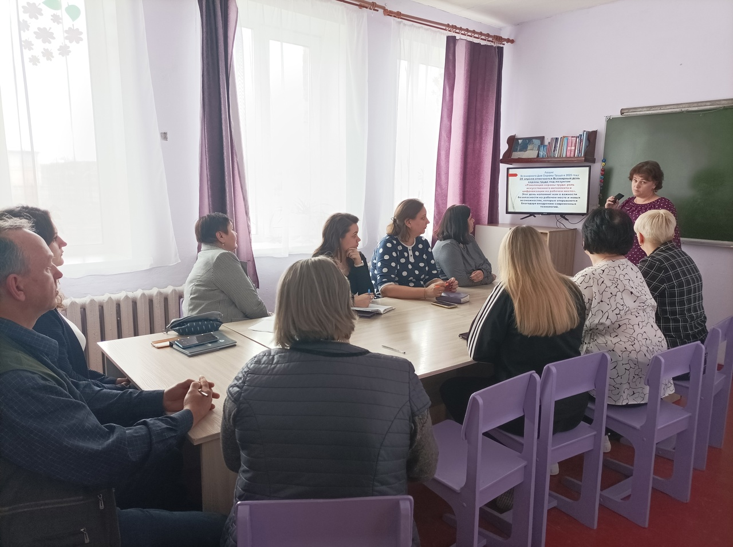
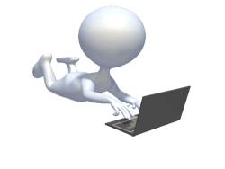
Уполномоченный по охране труда, МБУДО "Центр дополнительного образования" провела встречу с работниками. Познакомила с лозунгом Всемирного Дня Охраны труда в 2025 году. Напомнила о важности безопасности на рабочем месте, о роли искусственного интеллекта. Провела тестирование на знание и соблюдение правил по охране труда и требований ТБ.

Slide 11
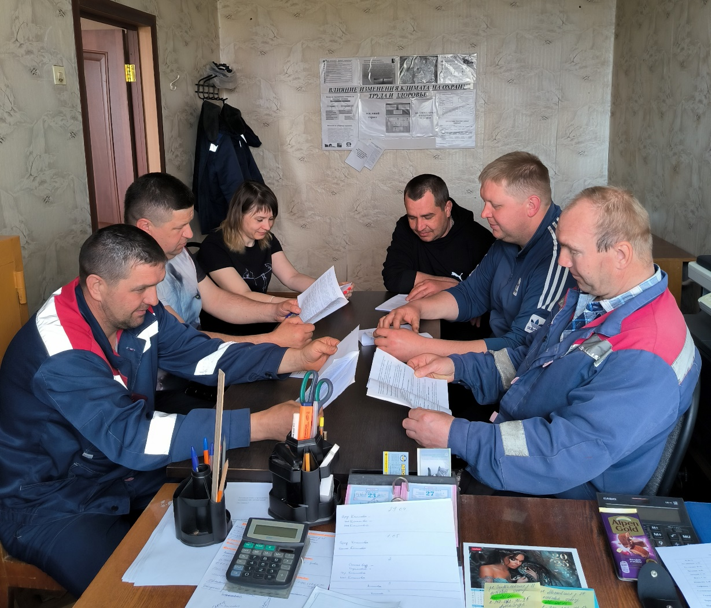
В коллективе МУП «Благоустройство» состоялся круглый стол на тему: «Техника безопасности при проведении монтажных работ».

Slide 12
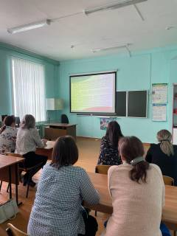
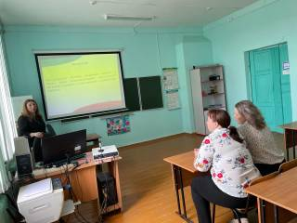
В МБОУ Сытобудской ООШ проводились беседы и трудовые собрания с коллективом, целью которых было:
- проверить знания по охране труда и сплотить коллектив;
- в игровой форме научиться определять профессиональные риски и планировать мероприятия по снижению их уровней;
- получить теоретическую базу по охране труда и правовому регулированию;
- в доступном формате разобрать любые законодательные изменения.

Slide 13
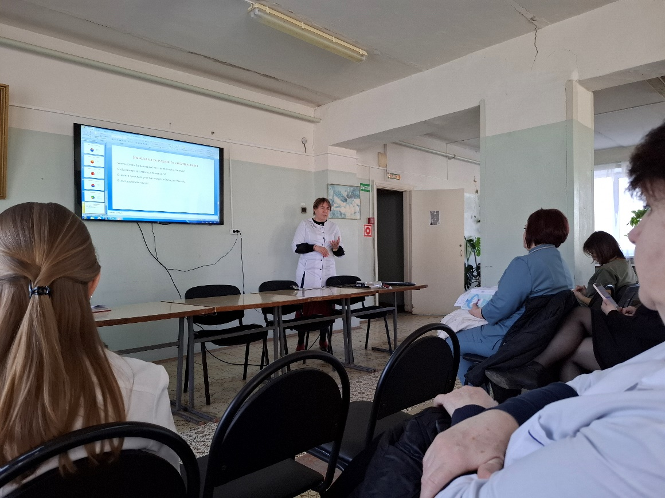
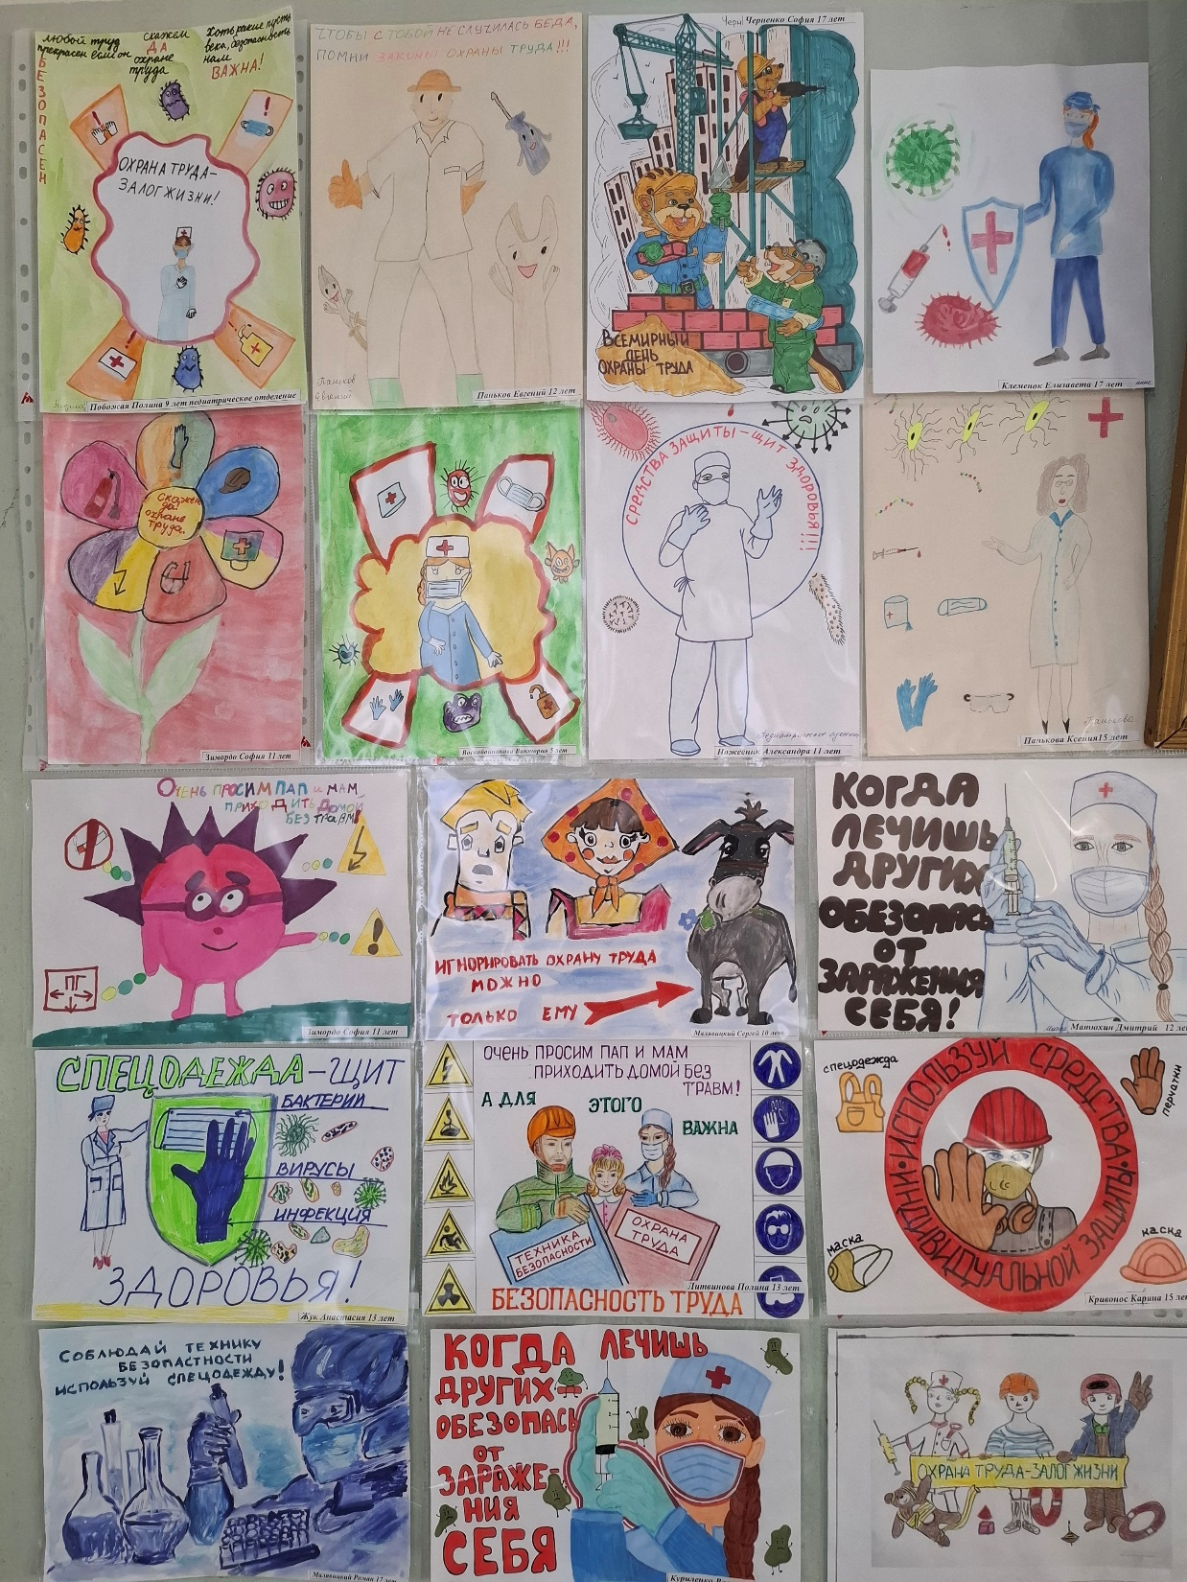
В ГБУЗ «Климовская ЦРБ прошли лекции, семинары, а также конкурс, темой которых было:
- оформление информационного стенда и уголок безопасности, охраны труда и профилактики травматизма;
- анализ причин производственного травматизма и профессиональных заболеваний на рабочих местах;
– «Охрана труда глазами детей», конкурс рисунков с участием специалиста по охране труда, председателя профсоюзной организации;
- анализ прохождения медицинских осмотров работниками;
- общий технический осмотр зданий;
– проверка наличия инструкций по охране труда на рабочих местах у работников.

Slide 14

Благодаря внедрению системы управления охраной труда, регулярному обучению персонала и совершенствованию производственных процессов предприятия могут существенно снизить уровень травматизма и несчастных случаев.
Целью на будущий период будет являться:
проведение совещаний, семинаров и конференций по вопросам охраны труда с элементами интерактивного обучения. Также можно организовывать мероприятия по обмену опытом в этой сфере;
организация «горячей линии» и консультационных дней для специалистов по охране труда в разных организациях;
проведение акций и кампаний по популяризации вопросов охраны труда с размещением информации в социальных сетях и на официальных сайтах организаций;
а также
- организация обучения и инструктажей работников по охране труда.

